Slide 1
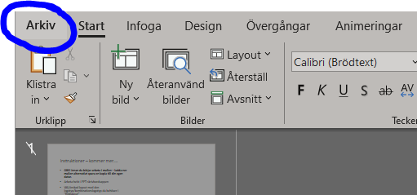
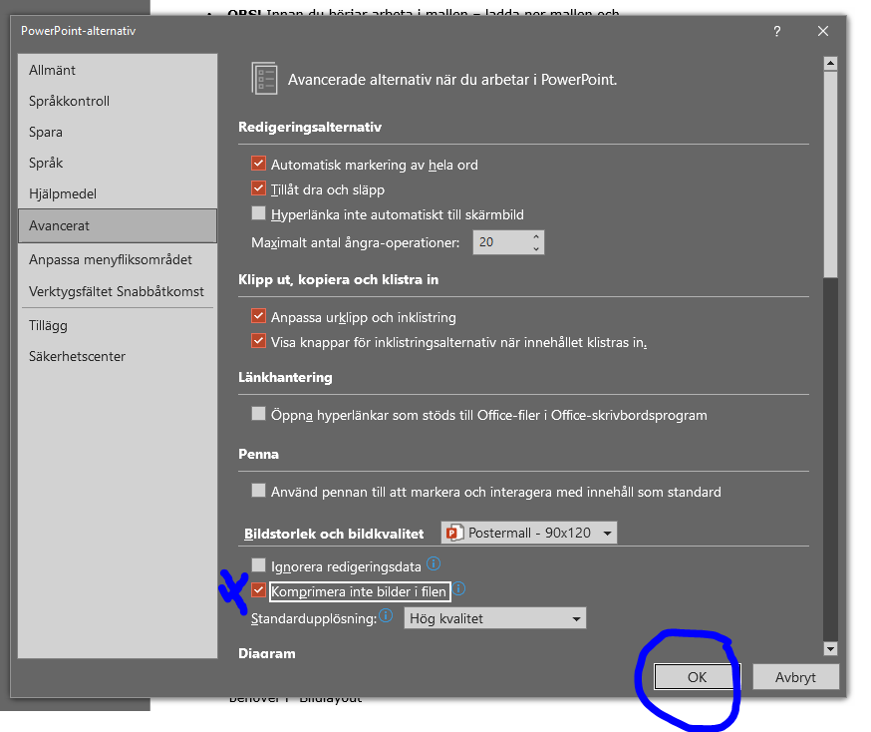
Instruktioner
Skapad av: FoUUI primär och nära vård, kommunikation (CSG)
Giltig till: 2026-01-15
Viktigt! Läs ”Vetenskaplig poster – tips och instruktioner”
OBS! Innan du börjar arbeta i mallen – ladda ner mallen och spara en kopia till din egen dator.
Arbeta helst i PPT-skrivbordsapp
Inställning för bilder – för att bildobjekt (foton, tabeller och figurer) ska bli skarpa och läsbara måste du börja med att göra en inställning i PPT som säkerställer detta.
  Börja med att klicka på ”Arkiv” och sedan längst ner i vänstra hörnet på ”Alternativ”
  I fönstret som kommer upp går du till ”Avancerat” och hittar sedan rutan du ska bocka i under rubriken Bildstorlek och bildkvalitet. Glöm inte att klicka på OK när du är klar.
Ta kontakt med koordinator/kommunikatör genom e-post kommunikation.fou.pnv@vgregion.se för att be om hjälp med bildformat och placering.

Slide 2
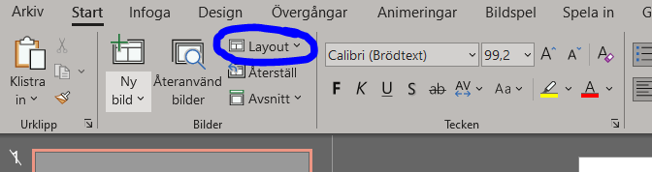
Forts. instruktioner
Välj önskad layout med den logotyp/kombinationslogotyp du behöver i ”Layout”
Fyll på med egen information. Du kan flytta runt och ändra storleken på ”rutor” för rubriker, brödtext och eventuella tabeller och figurer för att ändra layouten.
OBS: Kontrollera och anpassa alltid textstorleken så den följer mallens rekommendationer när du har skrivit alternativt kopierat in text i mallen eftersom PPT per automatik anpassar texten till textrutornas storlek.
Lägg till och ta bort ev. text-/tabell-/bildrutor
Är det någon "ruta" du inte behöver; markera den och tryck på "delete". Vill du lägga till en "ruta" är det enklast att kopiera en befintlig i mallen och klistra in den där du vill ha den.
Tänk på läsbarheten.
I mallen:
Titel/Rubriker: VGR Sans bold
Brödtext: Verdana
Tabell- och figurtexter: Georgia
Radavstånd: 1,2
Ta kontakt med Regiontryckeriet i god tid för att ta reda på deadline – tala om för dem när leverans ska ske så de i sin tur kan meddela när postern senast måste skickas för utskrift/tryck. Passa på att ta kostnadsuppgift och diskutera material. TIPS: Canvas skrynklar inte, går inte sönder, är lätt att rulla och väger inte mycket.
Regiontryckeriet:
E-post: regiontryckeriet.thn@vgregion.se
Telefonnummer: 010 - 441 09 70

Slide 3
Lägg ingen information i eller under denna ruta. Ta bort den när du är färdig att skicka din poster till tryckeriet

Slide 4
När du är klar…
Kontakta Regiontryckeriet.
Det är ofta bäst att prata med dem på telefon först.
Du kan be dem kika på din PDF innan du beställer postern. Då kan de till exempel se om eventuella bilder/foton/tabeller/figurer håller för utskrift i hög kvalitet.
OBS: Be dem konvertera färgerna i din poster till ”CMYK” (i PPT är ”RGB” standard).
De kommer att tala om för dig vad de behöver veta för att leverera din poster;
Tex. leveransadress och ditt/verksamhetens ansvarsnummer.
Skicka din poster som Powerpoint med e-post. På så sätt behåller filen alla nödvändiga inställningar och bildupplösningar.
Regiontryckeriet:
E-post: regiontryckeriet.thn@vgregion.se
Telefonnummer: 010 - 441 09 70

